Slide 1




YUSUF KAGAN YILDIZ
GERCEK ZAMANLI HAVA TRAFIGI IZLEME DASHBOARD’U

Slide 2

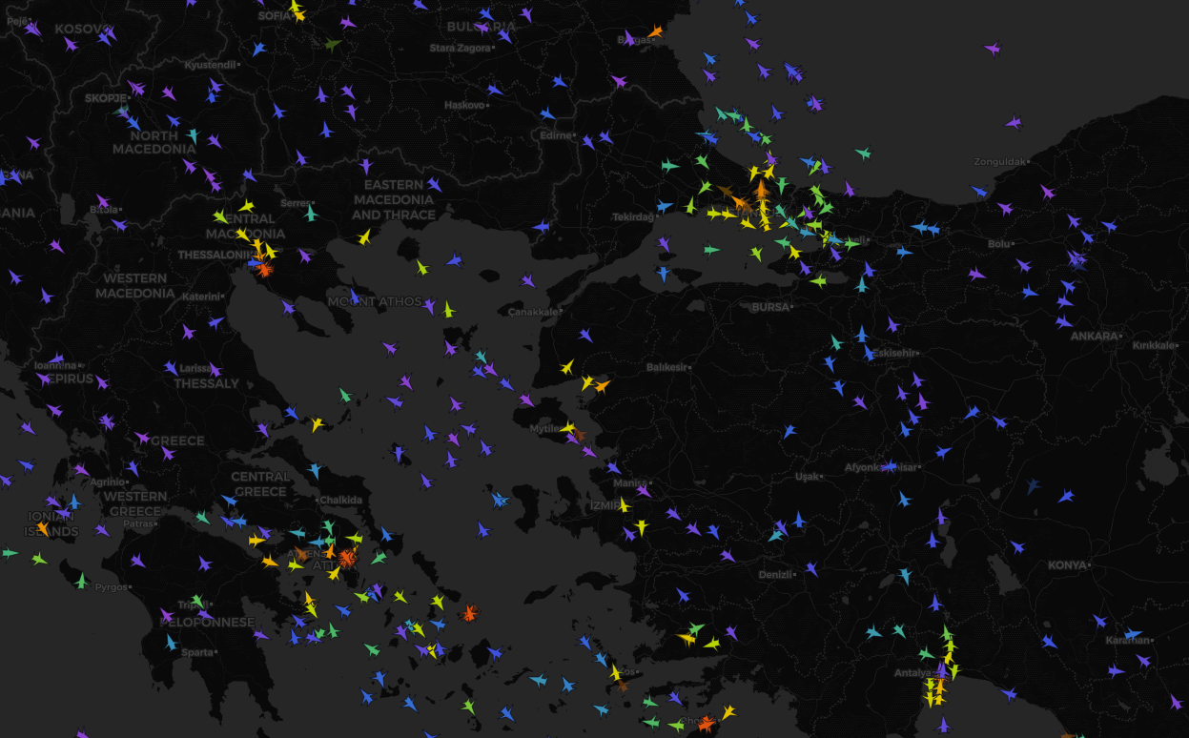
CANLI HARITA
Tüm dünyadaki uçakları gerçek zamanlı görüntüleme
GECMIS ANALIZI
Seçilen uçağın rota ve telemetri geçmişi
REPLAY
Geçmiş bir zaman aralığını yeniden oynatma
ANLIK UYARILAR
Acil durum sinyallerinin (squawk 7500/7600/7700) tespiti

Slide 3
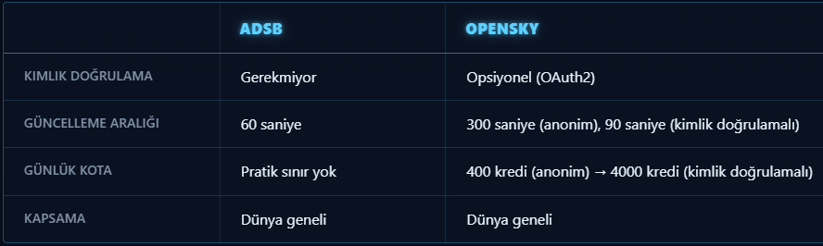
VERI KAYNAKLARI

Slide 4
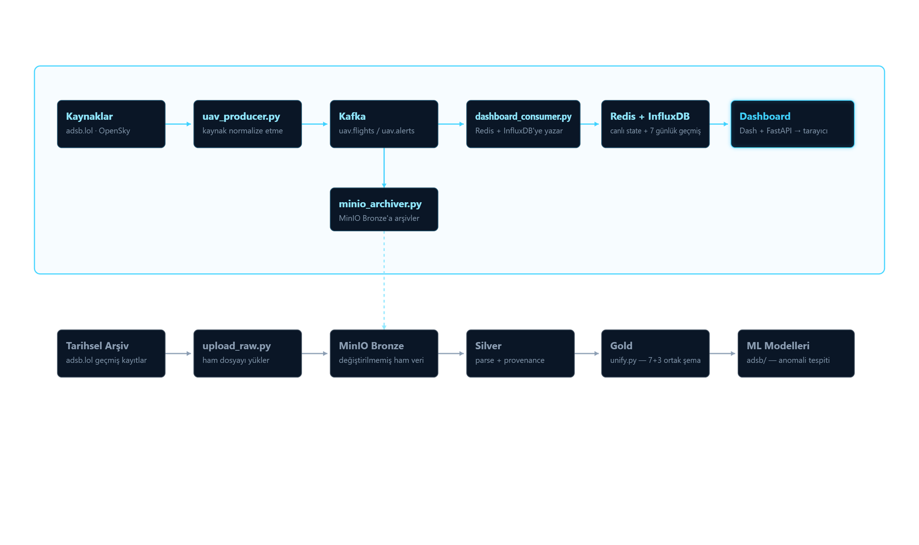
SISTEM MIMARISI

Slide 5
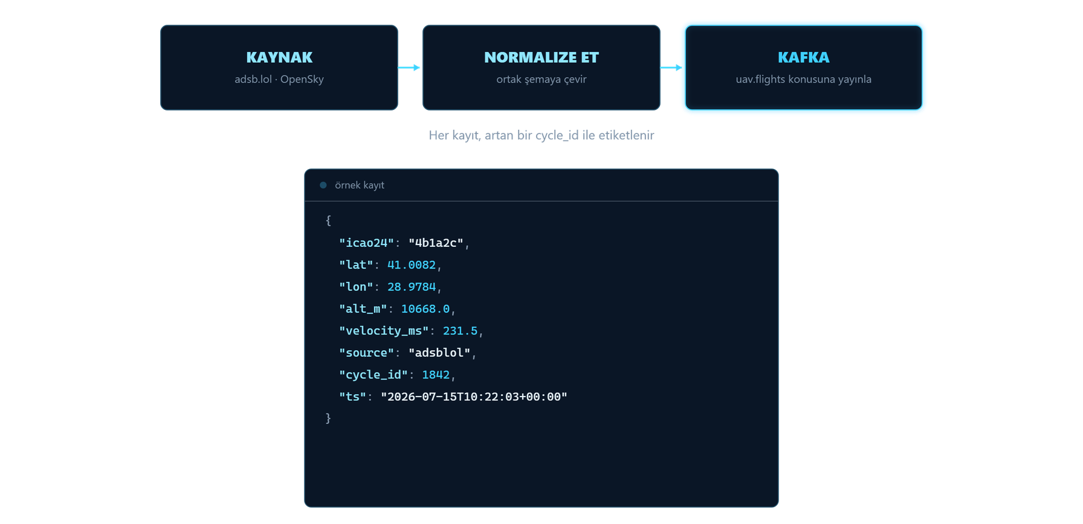
VERI NASIL TOPLANIYOR?

Slide 6
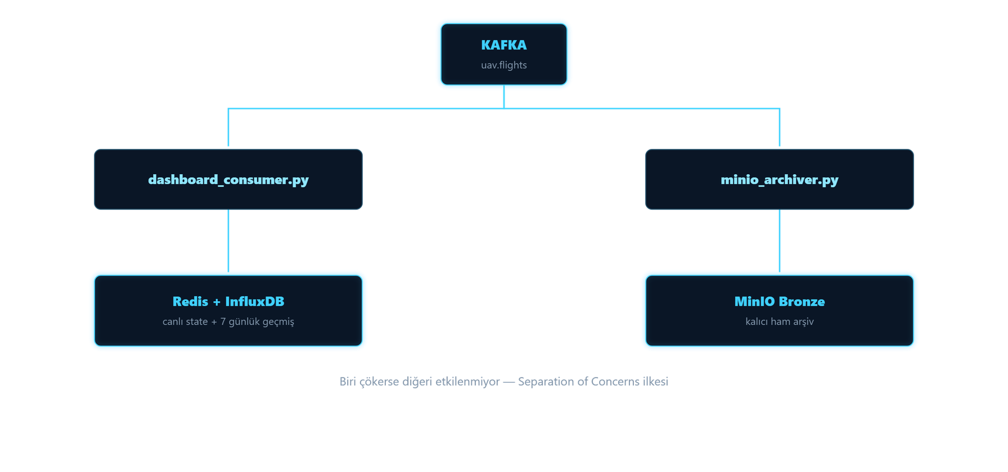
TEK KAFKA TOPIC'I, IKI BAGIMSIZ CONSUMER

Slide 7


ARAYUZ KATMANI
DASH (PLOTLY)
FASTAPI
Python-native dashboard framework'ü, proje baştan sona Python, ayrı bir JS/React frontend'i öğrenip bakımını yapmak yerine aynı dilde reaktif bir arayüz kuruluyor.
13 REST endpoint'i sunuyor. Dash'le aynı süreçte, ayrı bir thread'de çalışıyor, ikisi de Python olduğu için iş mantığı tekrar yazılmadan paylaşılabiliyor.

Slide 8
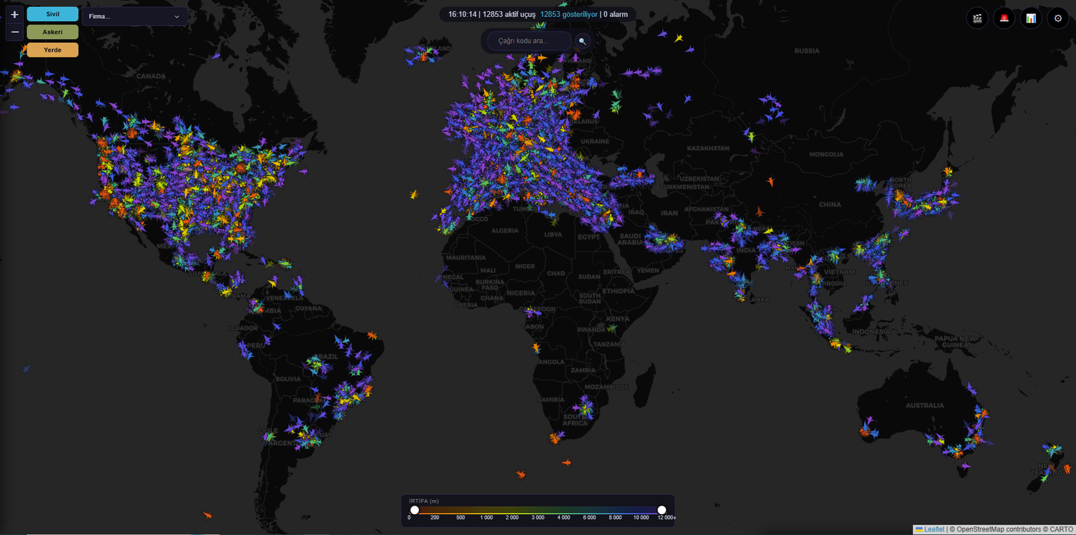
CANLI HARITA
Dünya genelindeki tüm uçaklar gerçek zamanlı olarak haritada gösteriliyor
Her uçak, tek bir paylaşılan canvas renderer'a bağlı bir GeoJSON şekli olarak çiziliyor. Binlerce uçak, tarayıcıyı yormadan aynı anda render edilebiliyor
Renklendirme irtifaya göre yapılıyor acil durumdaki bir uçak bu renklendirmenin tek istisnası, her zaman öne çıkan bir renkle işaretleniyor

Slide 9
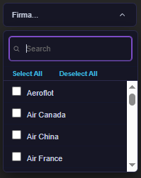


FILTRELER
SIVIL / ASKERI / YERDE
IRTIFA ARALIGI
HAVAYOLU FILTRESI
Tek tıkla açılıp kapanan üç filtre butonu, istenmeyen uçak kategorilerini haritadan gizliyor
Slider ile belirli bir yükseklik bandındaki uçakları izole etme
~40 firmanın çağrı kodu ön ekine göre eşleştirilmesi

Slide 11
YUSUF KAGAN YILDIZ
TESEKKURLER

